Slide 1
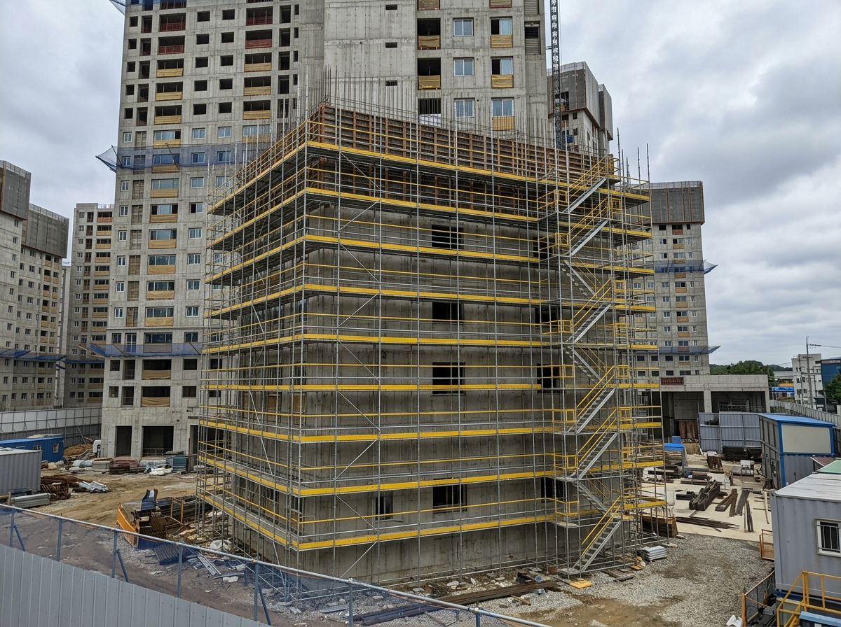
시설물/법규
추락 [경부적합]
관련 기준 | 산업안전보건기준에 관한 규칙 제59조(추락방지조치)
□ 계획 미수립 □ 계획 미이행
□ 불안전 행동 ■ 불안전 상태
부적합 개 요 | 협력사 : (주)대한철골건설 | 공종명 : 철골공사 (데크플레이트) | 작업장소 : 2층 하역장 상부 바닥 개구부 | 점검자 : 박패트롤 대리 | 점검차수 : 1차
 | 부적합 내용 : ① 데크플레이트 배관 개구부 덮개에 "추락주의" 위험표지 미부착 ② 개구부 덮개 고정 철선 일부 이완으로 유동 발생
□ Hold Point 위반 (N/A)
발생원인 (인터뷰 결과)
[ 의견 : 시공관리자 및 근로자 ] 설비 배관 위치 확인을 위해 덮개를 일시 이동 후 재고정 시 철선 결속 미흡
[점검단 제안] 개구부 덮개 전수 점검 및 경고 위험표지 일괄 부착
시스템 개선 (모니터링강화)
개선대책 (현장 협의 결과)
 | [PM 판정결과] 개구부 결속 즉시 완료 및 위험표지 부착 완료 (경고)
 | 시스템 개선 (모니터링강화)

